Slide 1
Reunião 26/05/2022
Anabel Reyes Carballeira

Slide 2
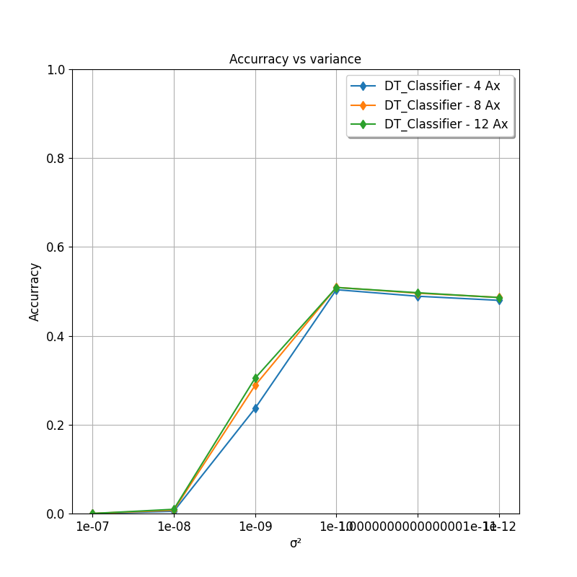
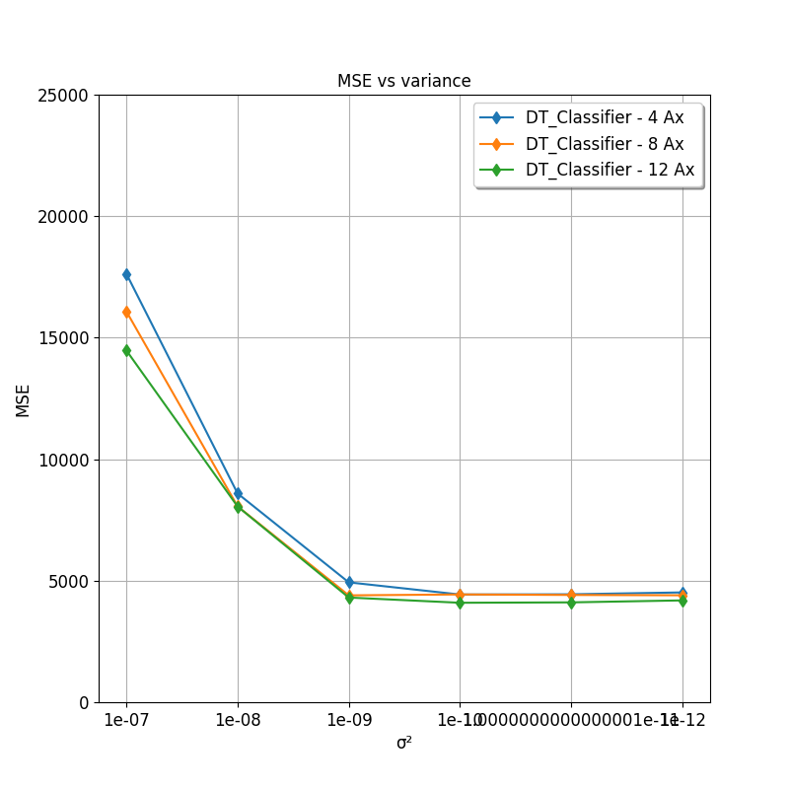
Treinamento do modelo
Enviei para Anabel na semana passada via Teams, os passos necessários para validar os modelos com valores diferentes de variância do ruído. O objetivo é encontrar qual variância resulta em um modelo com melhor acurácia média para todo o intervalo de valores de variância considerados.
Discutimos as etapas para treinar e validar da forma descrita nos passos.

Slide 3
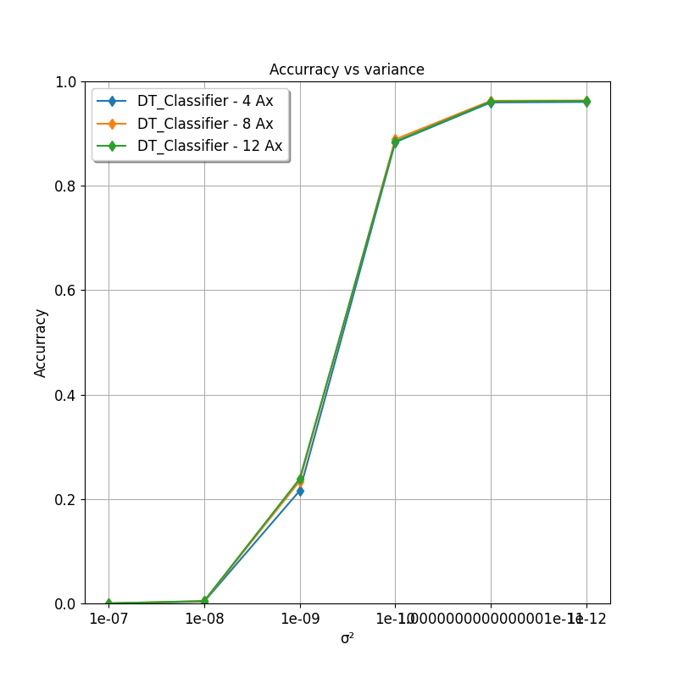
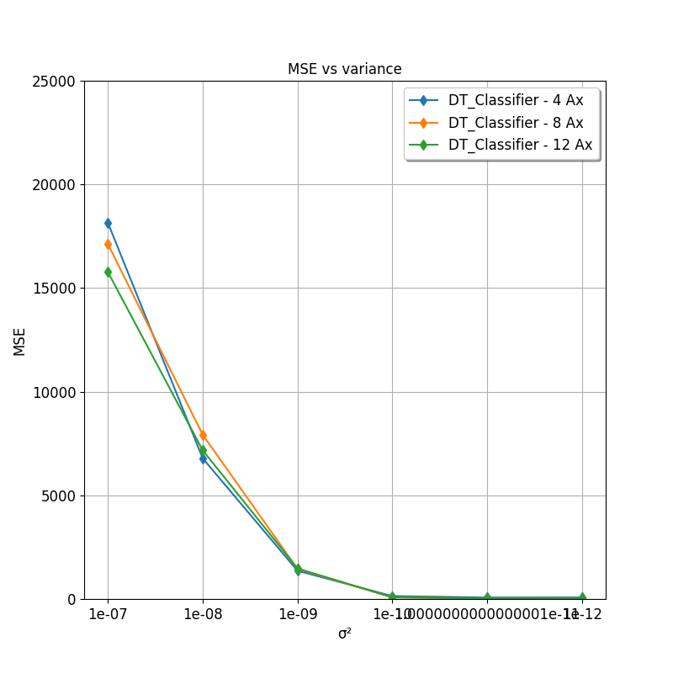
Validacao do modelo
Enviei para Anabel na semana passada via Teams, os passos necessários para validar os modelos com valores diferentes de variância do ruído. O objetivo é encontrar qual variância resulta em um modelo com melhor acurácia média para todo o intervalo de valores de variância considerados.
Discutimos as etapas para treinar e validar da forma descrita nos passos.

Slide 4
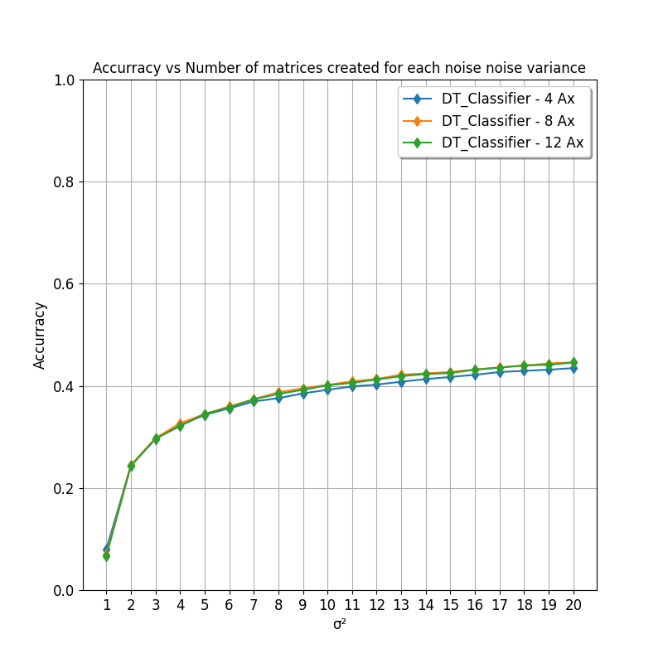
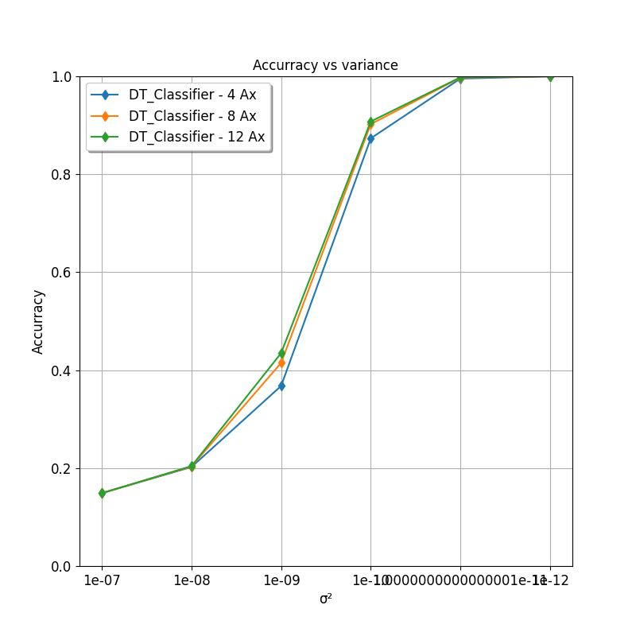
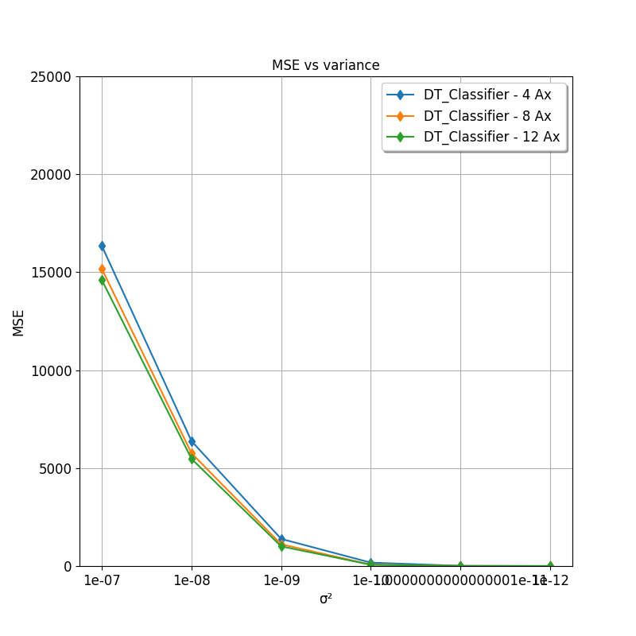
Validacao do modelo
Anabel sugeriu também verificar o desempenho quando o modelo é treinado com uma base de dados formada com amostras com diferentes valores de variância de ruído. O objetivo é comparar a validação feita com o treinamento feito com bases de dados independentes, ou seja, modelos treinados com uma base onde todas as amostras têm ruído com a mesma variância.
size

Slide 5
Proposta | número de amostras para cada par de ângulos (N) | Total de amostras | accuracy | Accuracy of azimuth | Accuracy of elevation | MSE | MSE of azimuth | MSE of elevation
treinamento com uma matriz de ruído com uma variância de 10e-10 | 10 | número de pares de ángulos*N
treinamento com uma matriz de ruído com variações de 10e-7 a 10e-12 | 10*cantidad de varianzas | número de pares de ángulos*N*cantidad de varianzas = 1,789,256

Slide 6
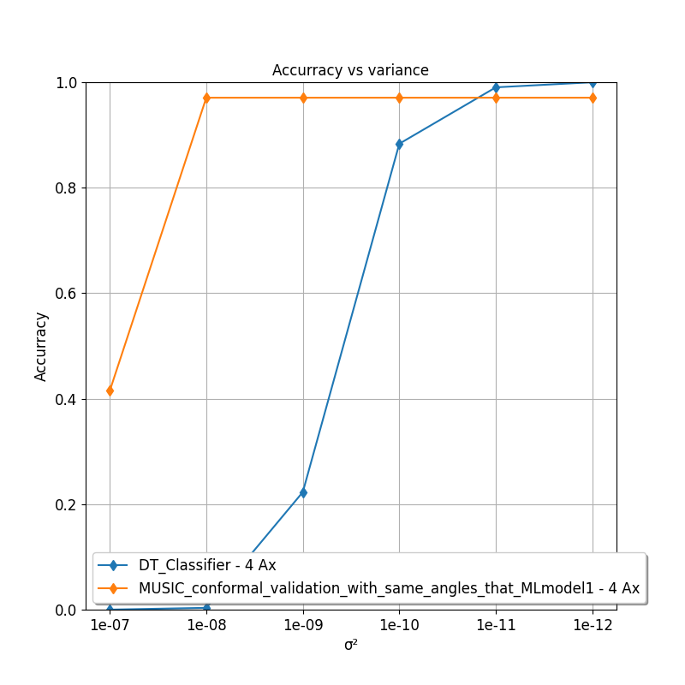
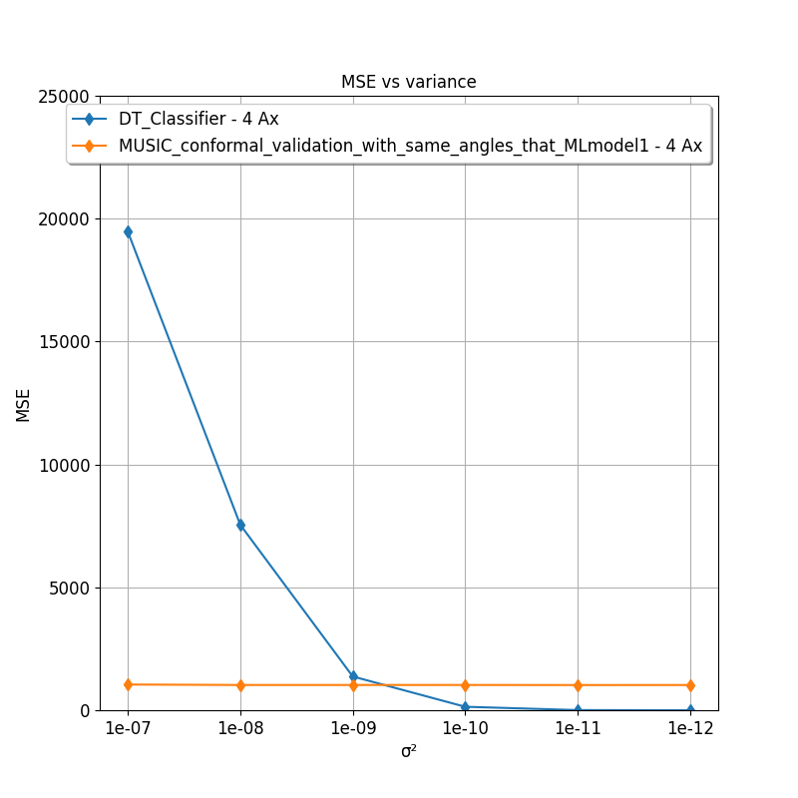
MUSIC
Ela está estudando como usar o objeto phased.MUSICEstimator2D

Slide 7
360x90
X = P1, p2, p3, p4
360x90x2
VAR 10E-7
X1 = X+VAR*RAND(N)
X2 = X+VAR*RAND(N)
X1 e x2 base de dados = 2

Slide 8
Reunião 16/06/2022
Anabel Reyes Carballeira

Slide 9
Treinamento do modelo
Enviei para Anabel na semana passada via Teams, os passos necessários para validar os modelos com valores diferentes de variância do ruído. O objetivo é encontrar qual variância resulta em um modelo com melhor acurácia média para todo o intervalo de valores de variância considerados.
Discutimos as etapas para treinar e validar da forma descrita nos passos.

Slide 10
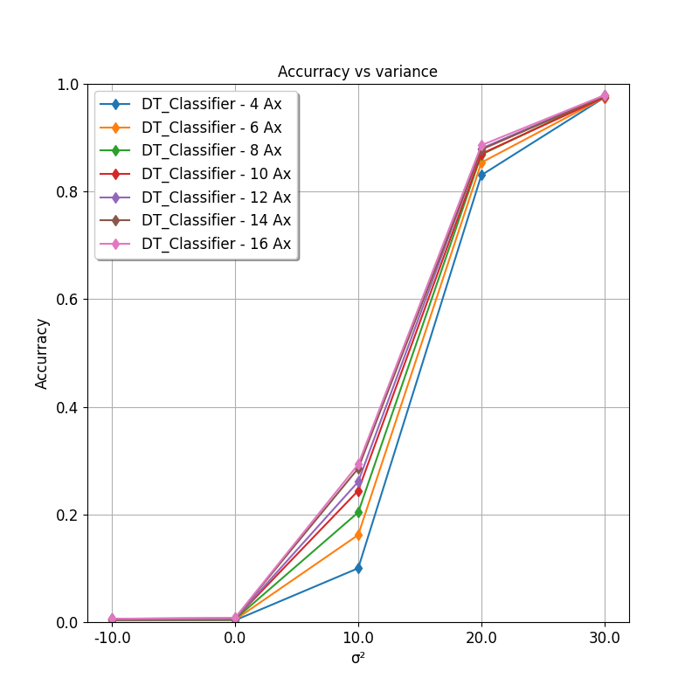
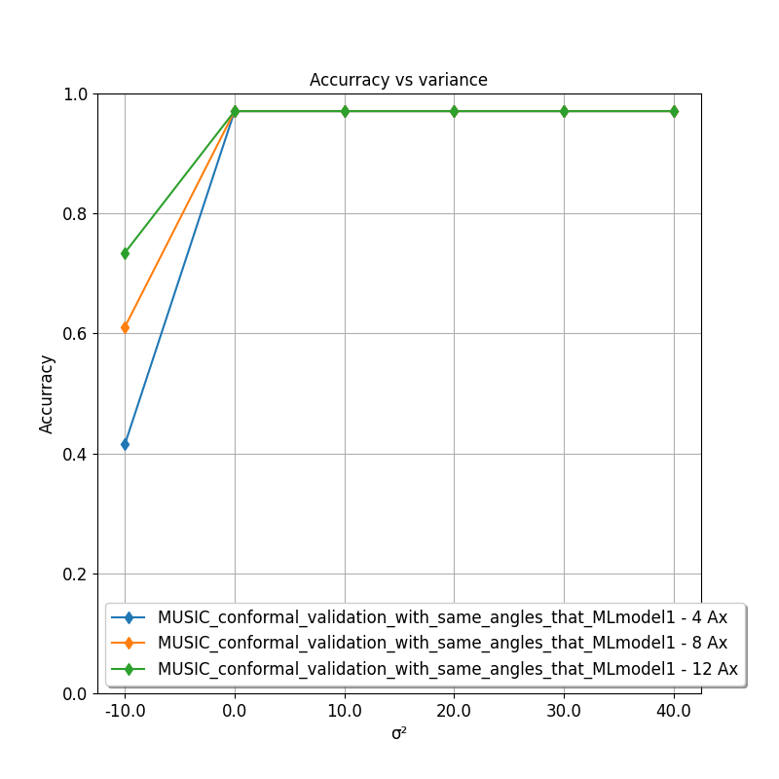

Slide 11
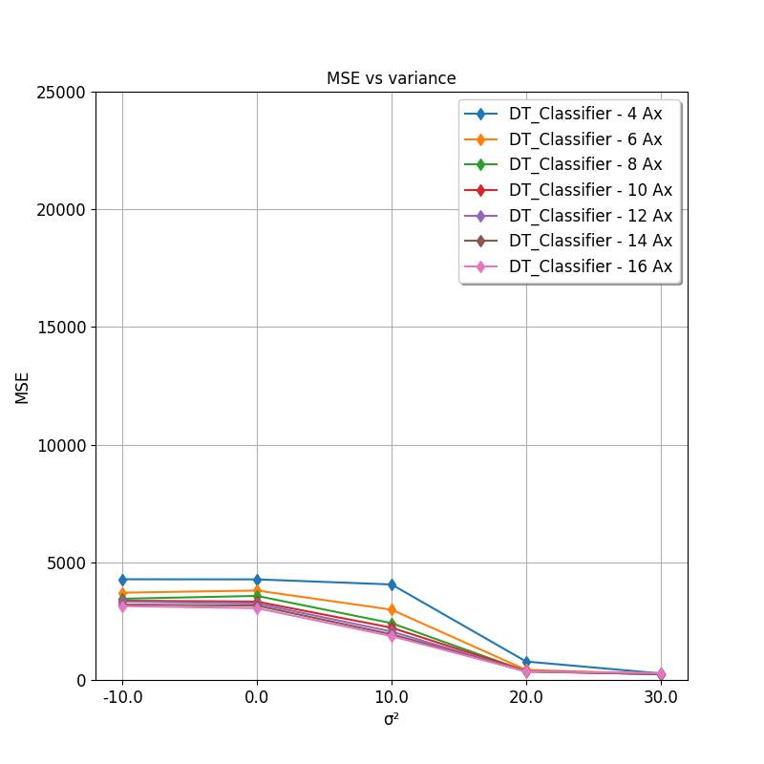
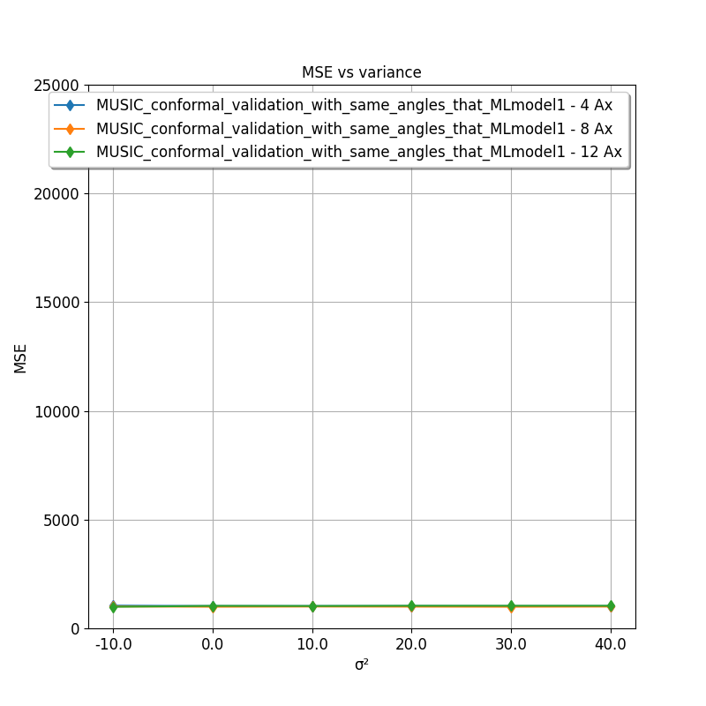

Slide 12
Reunião 30/06/2022
Anabel Reyes Carballeira

Slide 13
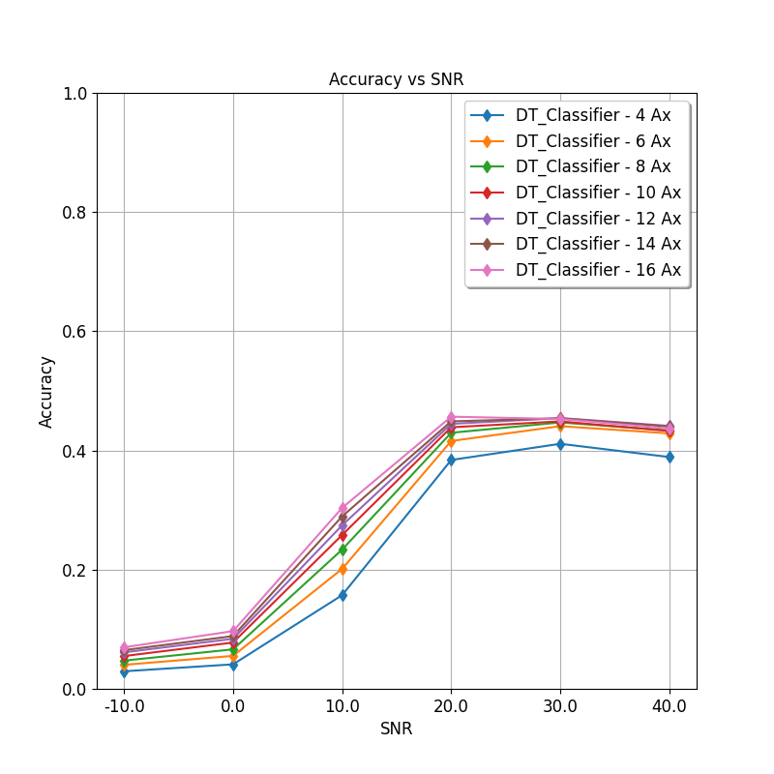
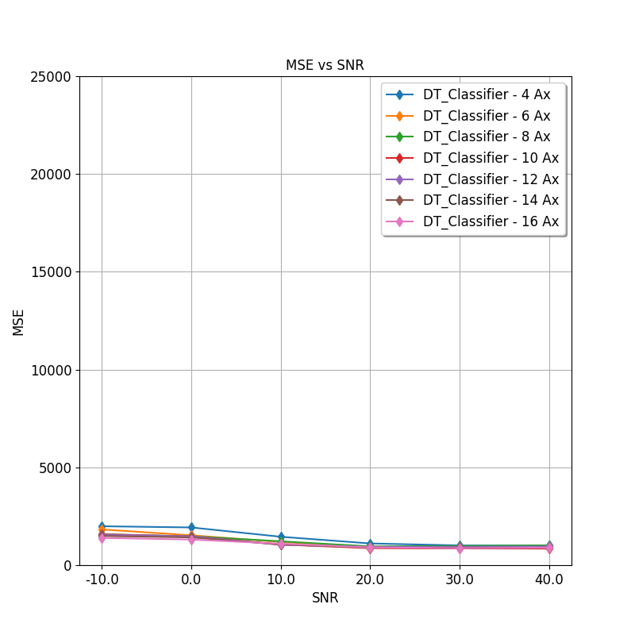
Treinamento do modelo (experiment_1)
Enviei para Anabel na semana passada via Teams, os passos necessários para validar os modelos com valores diferentes de variância do ruído. O objetivo é encontrar qual variância resulta em um modelo com melhor acurácia média para todo o intervalo de valores de variância considerados.
Discutimos as etapas para treinar e validar da forma descrita nos passos.

Slide 14
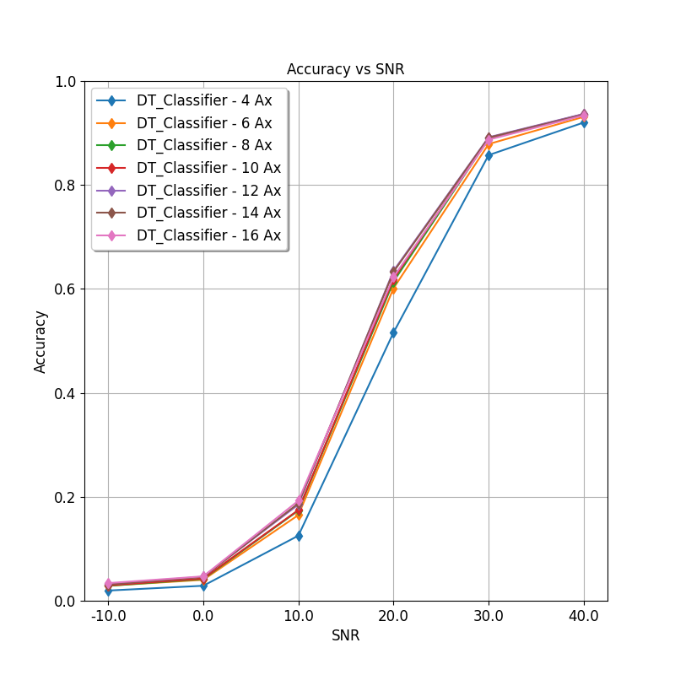
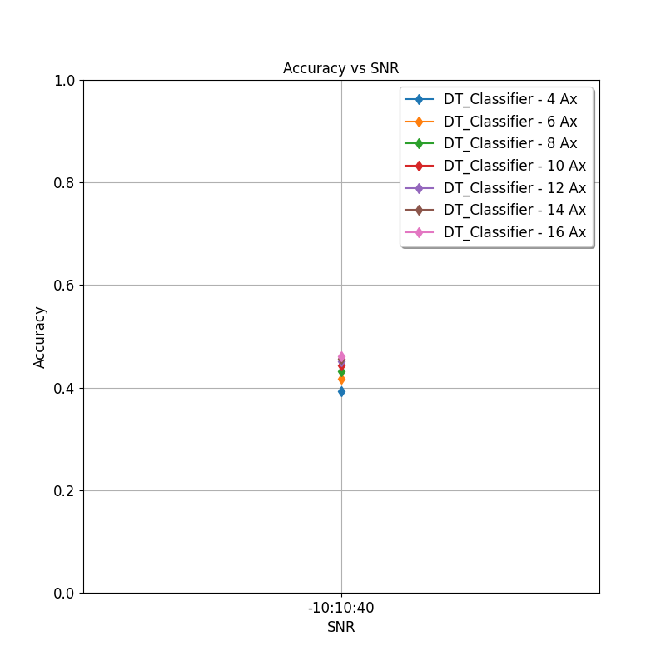
Validacao do modelo (experiment_2 e experiment_3)
Experiment_2: treinar o modelo com dados para uma SNR = 30 e validar para dados como SNR = -10 ate 40.
Experiment_3: o modelo é treinado com uma base de dados formada com amostras com diferentes valores de variância de ruído.
O objetivo é comparar a validação feita com o treinamento feito com bases de dados independentes, ou seja, modelos treinados com uma base onde todas as amostras têm ruído com a mesma variância.
Experiment_2
AX | Accuracy
4 | 0.4111959
6 | 0.4408063
8 | 0.4470293
10 | 0.4488245
12 | 0.4544110
14 | 0.4539223
16 | 0.4528343
Experiment_3
AX | Accuracy
4 | 0.3925051
6 | 0.4171553
8 | 0.4312384
10 | 0.4434992
12 | 0.4509284
14 | 0.4563991
16 | 0.4612795

Slide 15
Validacao do modelo (experiment_2 e experiment_3)
Experiment_2: treinar o modelo com dados para uma SNR = 30 e validar para dados como SNR = -10 ate 40.
Experiment_3: o modelo é treinado com uma base de dados formada com amostras com diferentes valores de variância de ruído.
O objetivo é comparar a validação feita com o treinamento feito com bases de dados independentes, ou seja, modelos treinados com uma base onde todas as amostras têm ruído com a mesma variância.
Accuracy
AX | Experiment_2 | Comparison | Experiment_3
4 | 0.4111959 | > | 0.3925051
6 | 0.4408063 | > | 0.4171553
8 | 0.4470293 | > | 0.4312384
10 | 0.4488245 | > | 0.4434992
12 | 0.4544110 | > | 0.4509284
14 | 0.4539223 | < | 0.4563991
16 | 0.4528343 | < | 0.4612795

Slide 16
Validacao do modelo (experiment_2 e experiment_3)
Experiment_2: treinar o modelo com dados para uma SNR = 30 e validar para dados como SNR = -10 ate 40.
Experiment_3: o modelo é treinado com uma base de dados formada com amostras com diferentes valores de variância de ruído.
O objetivo é comparar a validação feita com o treinamento feito com bases de dados independentes, ou seja, modelos treinados com uma base onde todas as amostras têm ruído com a mesma variância.
MSE
AX | Experiment_2 | Comparison | Experiment_3
4 | 1007.4446 | < | 1188.4640
6 | 916.77295 | < | 989.30686
8 | 979.58440 | < | 992.72338
10 | 853.91340 | < | 907.69622
12 | 934.02294 | > | 900.38889
14 | 880.07604 | < | 865.60365
16 | 867.13762 | < | 873.55560

Slide 17
Validacao do modelo (experiment_2 e experiment_3)
Experiment_2: treinar o modelo com dados para uma SNR = 30 e validar para dados como SNR = -10 ate 40.
Experiment_3: o modelo é treinado com uma base de dados formada com amostras com diferentes valores de variância de ruído.
O objetivo é comparar a validação feita com o treinamento feito com bases de dados independentes, ou seja, modelos treinados com uma base onde todas as amostras têm ruído com a mesma variância.
Experiment_2
AX | MSE
4 | 1007.4446
6 | 916.77295
8 | 979.58440
10 | 853.91340
12 | 934.02294
14 | 880.07604
16 | 867.13762
Experiment_3
AX | MSE
4 | 1188.4640
6 | 989.30686
8 | 992.72338
10 | 907.69622
12 | 900.38889
14 | 865.60365
16 | 873.55560

Slide 18
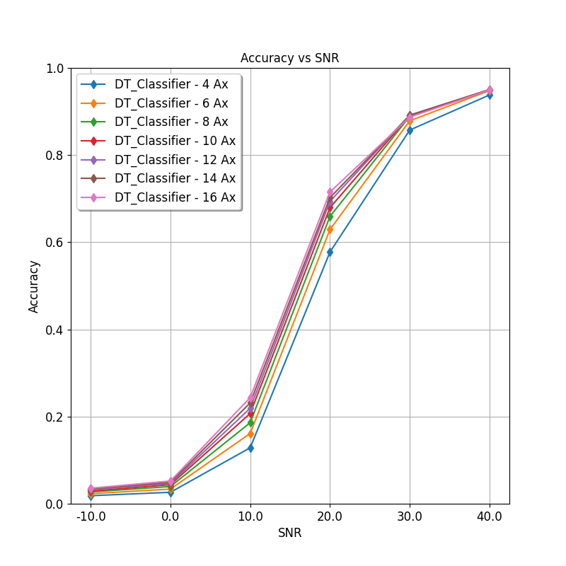
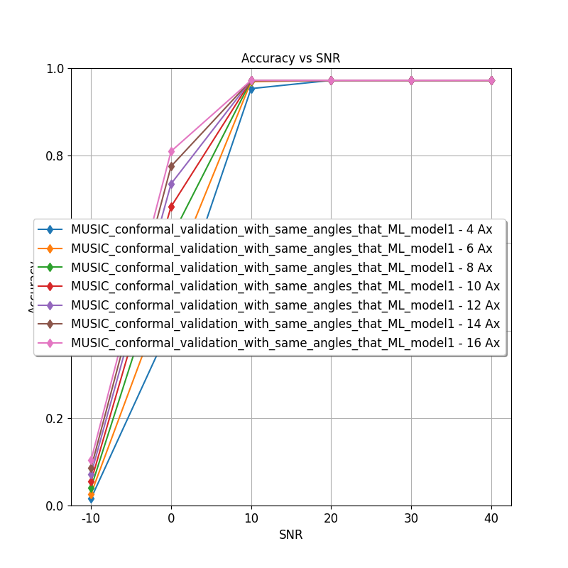
Comparacao do modelo com MUSIC (main)
O objetivo e fazer uma comparação do modelo proposto com MUSIC para issto se treino e se valido o modelo com dados com SNR = -10 ate 40.
Comparaco do accuracy

Slide 19
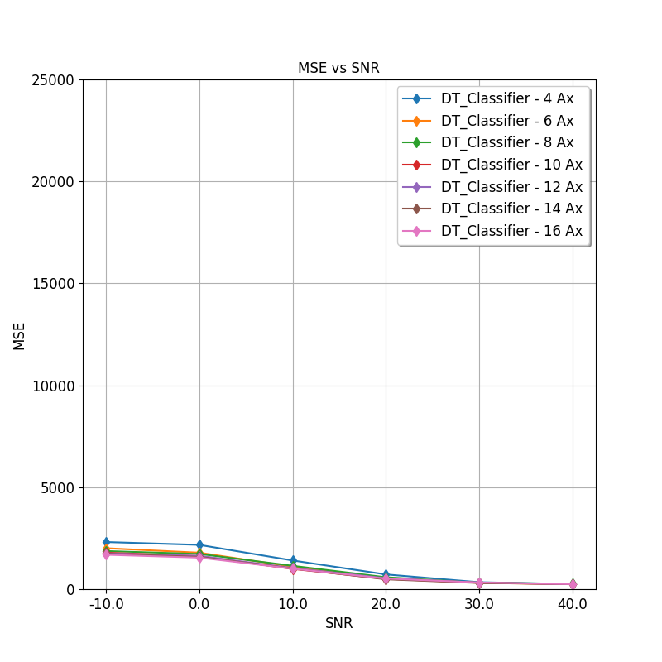
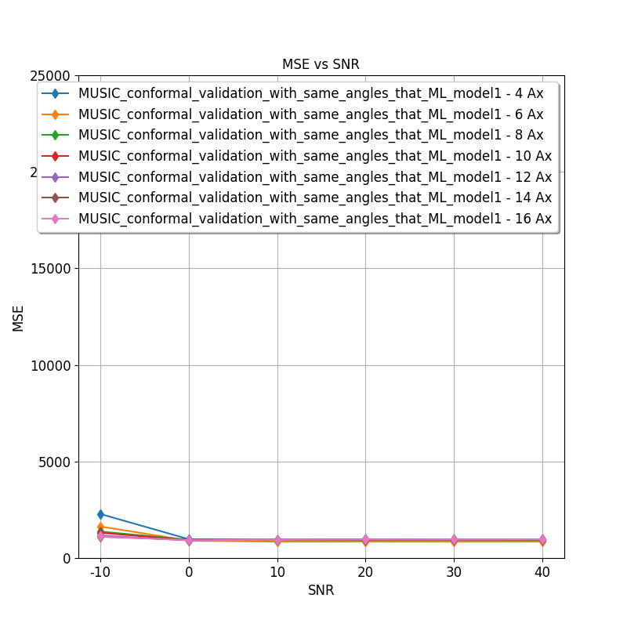
Comparacao do modelo com MUSIC (main)
O objetivo e fazer uma comparação do modelo proposto com MUSIC para issto se treino e se valido o modelo com dados com SNR = -10 ate 40.
Comparaco do MSE.

Slide 20
Comparacao do modelo com MUSIC (main)
O objetivo e fazer uma comparação do modelo proposto com MUSIC para issto se treino e se valido o modelo com dados com SNR = -10 ate 40.
Comparaco do MSE.
AZIMUTH | ELEVATION | PR1 | PR2 | PR3 | PR4
1 | 1 | X1 | X2 | X3 | X4
1 | 1 | X1.1 | X2.1
1 | 1
1 | 1
1 | 2
1 | 2

Slide 21
Reunião 14/07/2022
Anabel Reyes Carballeira

Slide 22
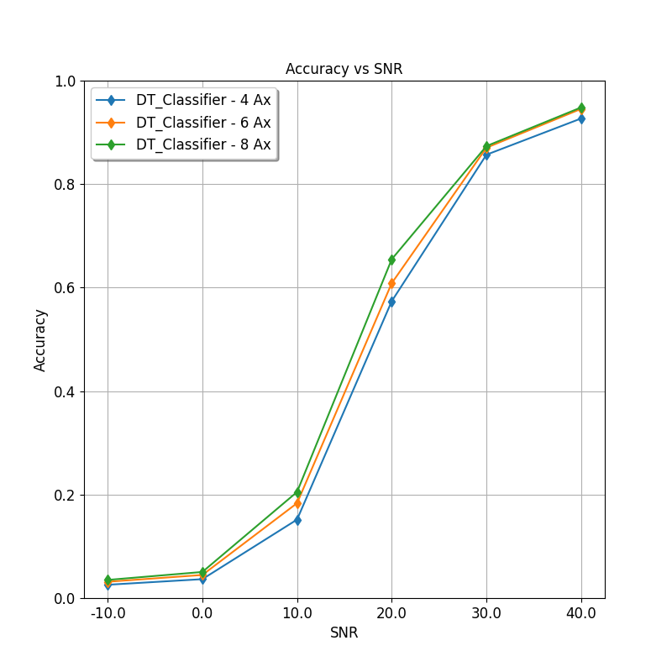
Comparacao do modelo com MUSIC (main)
4 |  |  | 6 |  |  | 8 |  |  | 10 |  |  | 12
0.01841049 | < | 0.02574846 | 0.02307099 | < | 0.03157562 | 0.0272608 | < | 0.03508951 | 0.02911265 | < | 0.03763889 | 0.03193673 | < | 0.03993981
0.02631944 | < | 0.03657407 | 0.03367284 | < | 0.04465895 | 0.03949074 | < | 0.05047994 | 0.04373457 | < | 0.05453549 | 0.04672068 | < | 0.05741512
0.12842593 | < | 0.1517037 | 0.16131173 | < | 0.18342284 | 0.18599537 | < | 0.2050679 | 0.20710648 | < | 0.22306636 | 0.2191821 | < | 0.23417438
0.57739198 | > | 0.57380864 | 0.62916667 | > | 0.60860957 | 0.65918981 | > | 0.65485957 | 0.6794213 | > | 0.66468364 | 0.69374228 | > | 0.68489969
0.85739198 | > | 0.85684568 | 0.87863426 | > | 0.87040432 | 0.88888117 | > | 0.87351698 | 0.890625 | < | 0.8922963 | 0.89174383 | > | 0.87382562
0.93787809 | > | 0.92687963 | 0.94794753 | > | 0.94545062 | 0.94892747 | > | 0.94823611 | 0.94925154 |  |  | 0.95027006 | > | 0.94578858

Slide 23
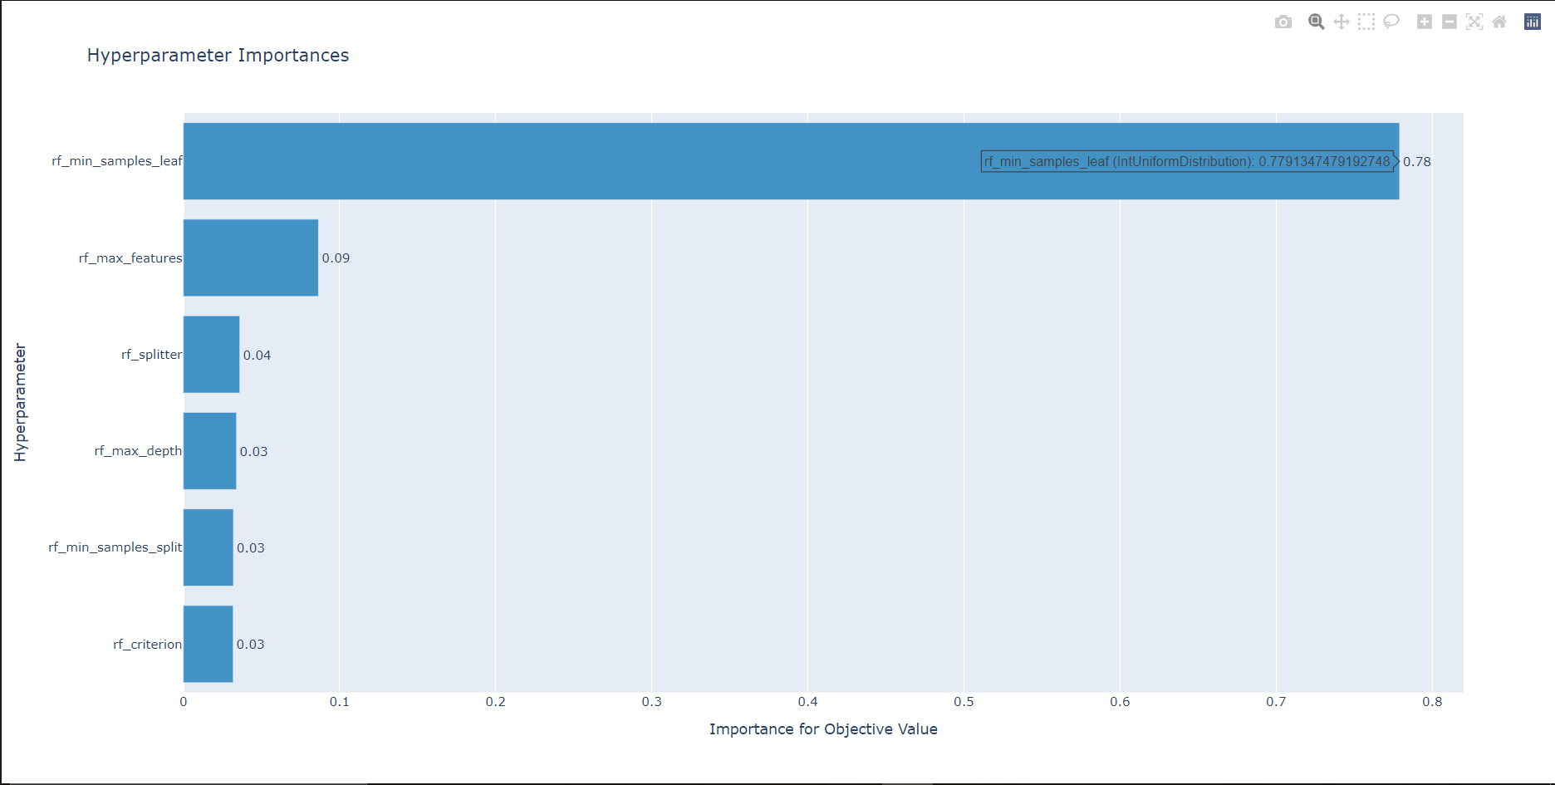
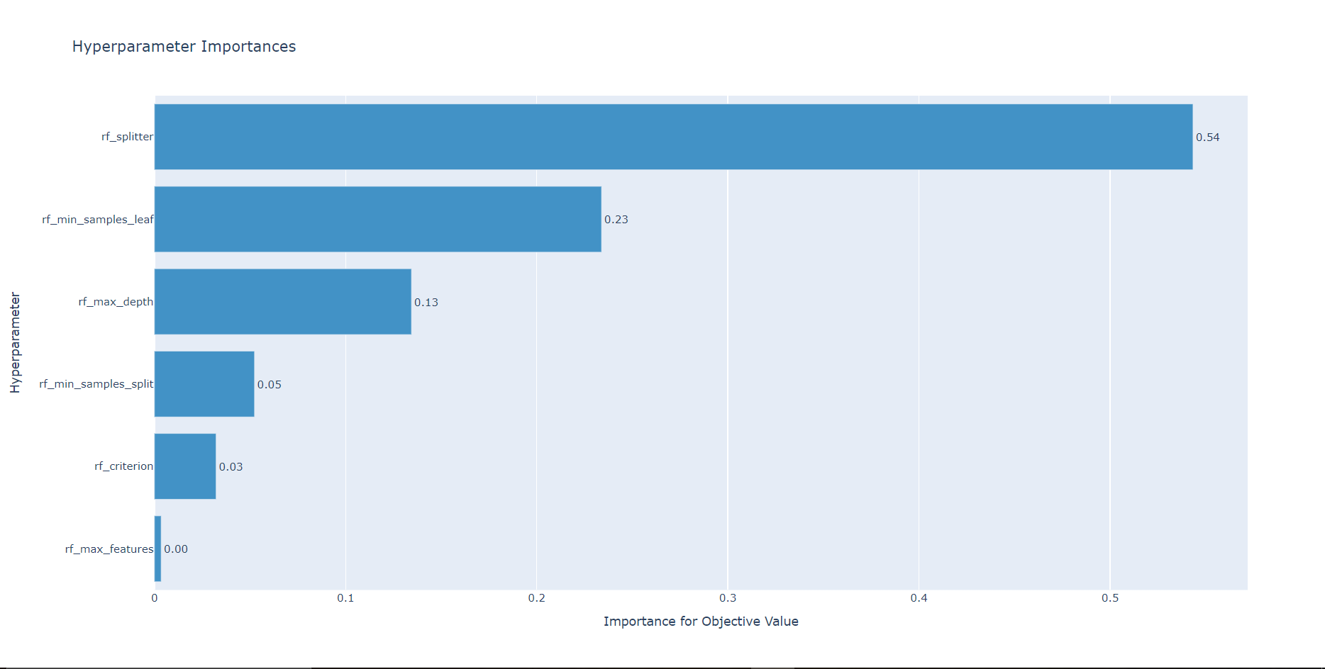
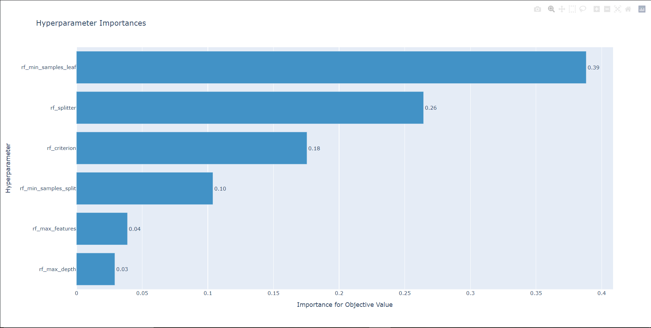
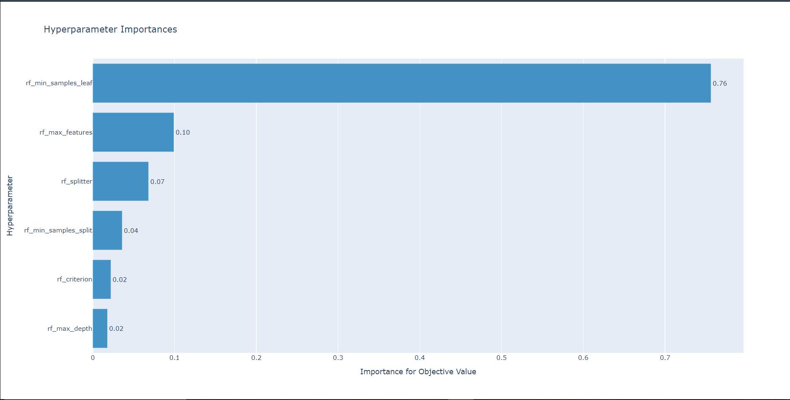
SNR = -10
SNR = 10
SNR = 0
SNR = 20

Slide 24
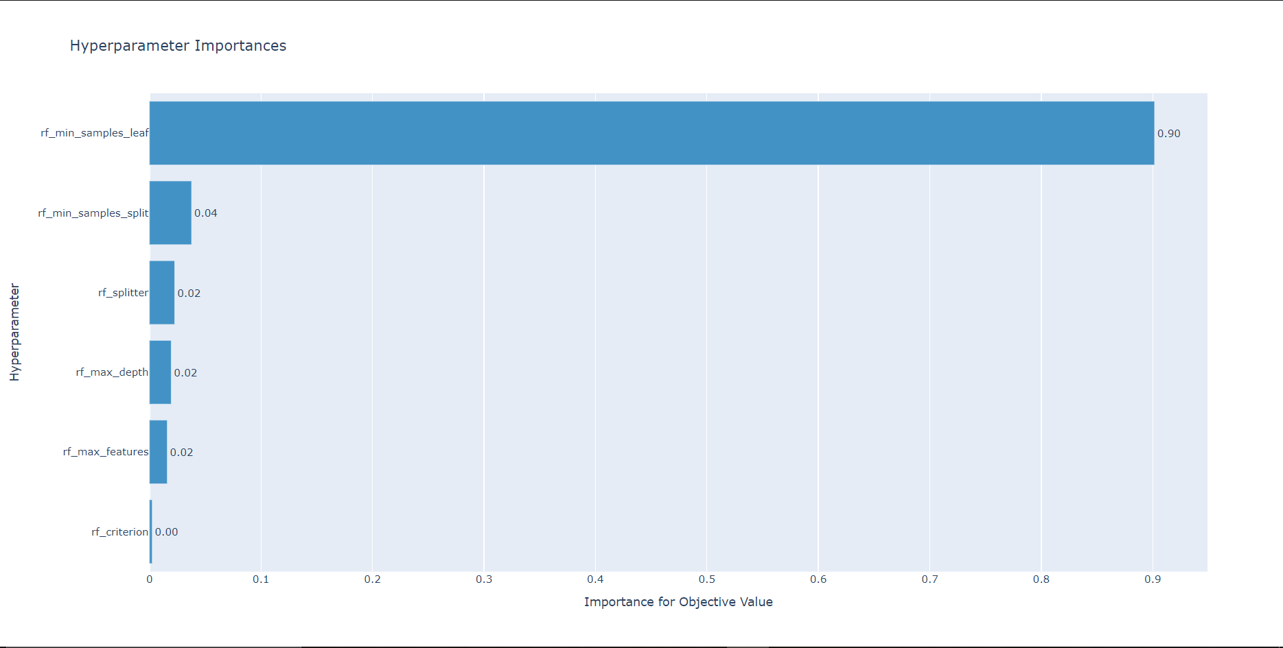
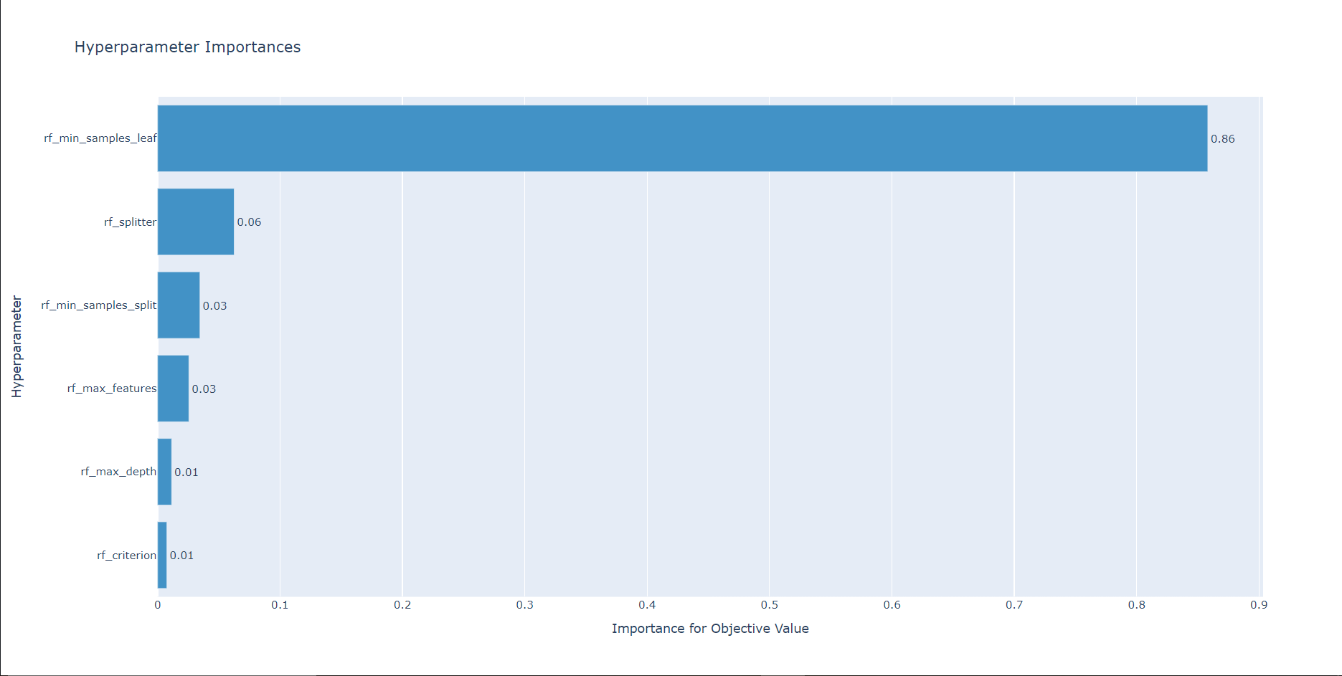
SNR = -10
SNR = 30
SNR = 40

Slide 25
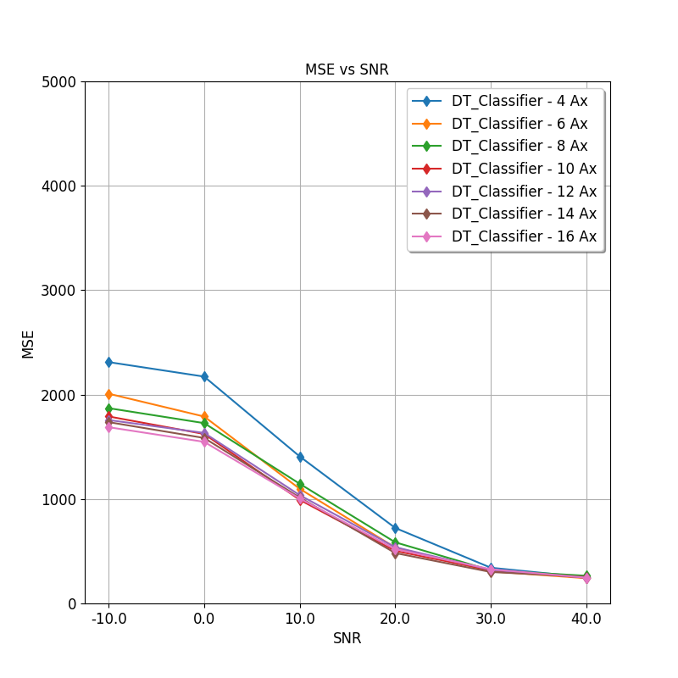
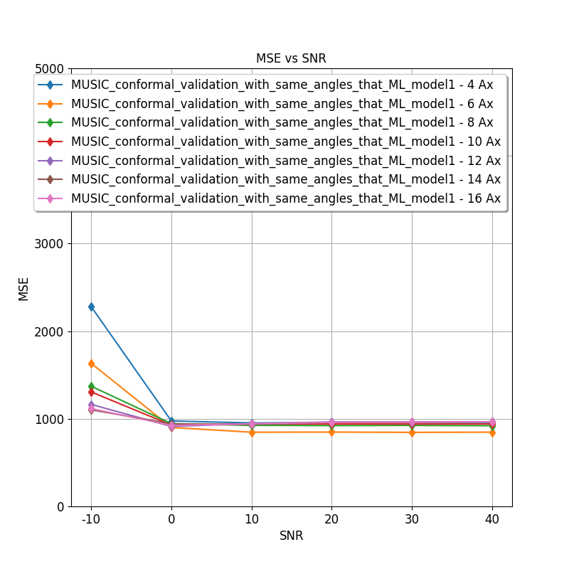
Comparacao do modelo com MUSIC (main)
O objetivo e fazer uma comparação do modelo proposto com MUSIC para issto se treino e se valido o modelo com dados com SNR = -10 ate 40.
Comparaco do MSE.

Slide 26
Reunião 10/08/2022
Anabel Reyes Carballeira

Slide 27
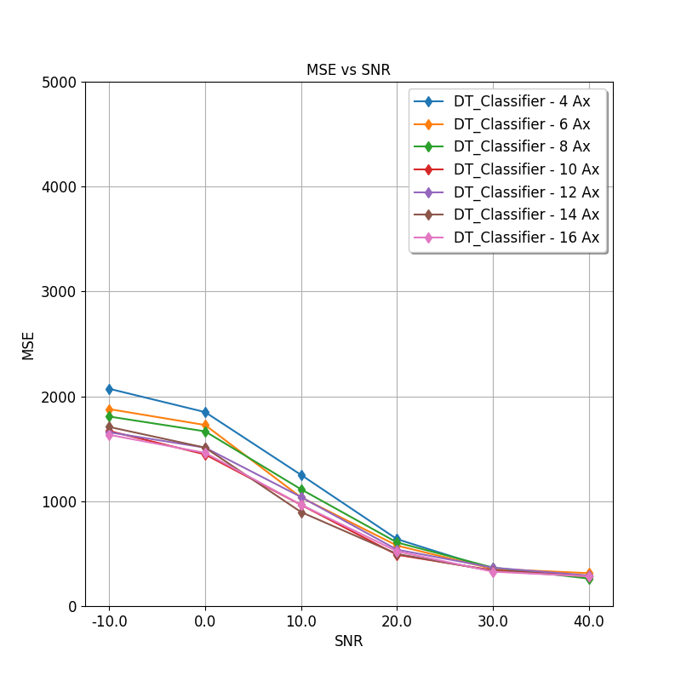
Comparacao do modelo com MUSIC (main)
Melhoria do modelo de árvore de decisão com optuna levando em consideração o mse
O objetivo e fazer uma comparação do modelo proposto com MUSIC para issto se treino e se valido o modelo com dados com SNR = -10 ate 40 para antenas = 4 ate 16 com passo de 2.
Comparaco do MSE.
OPTUNA

Slide 28
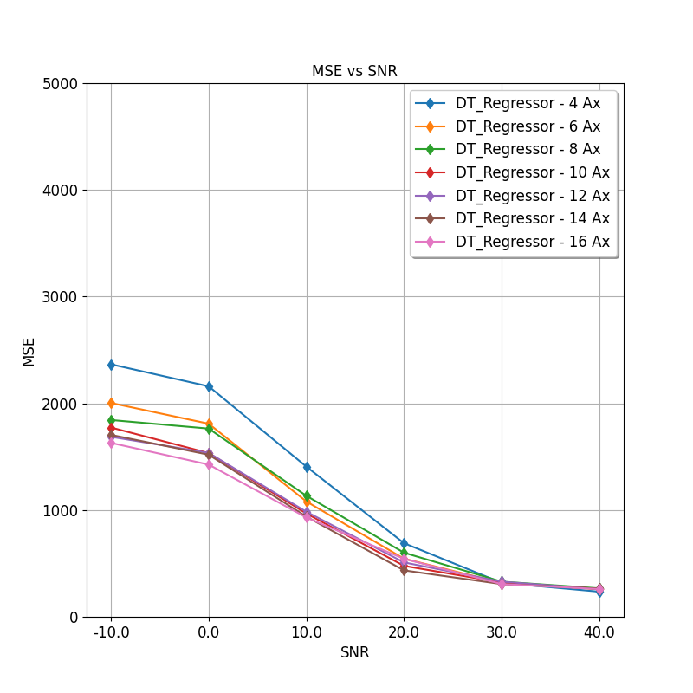
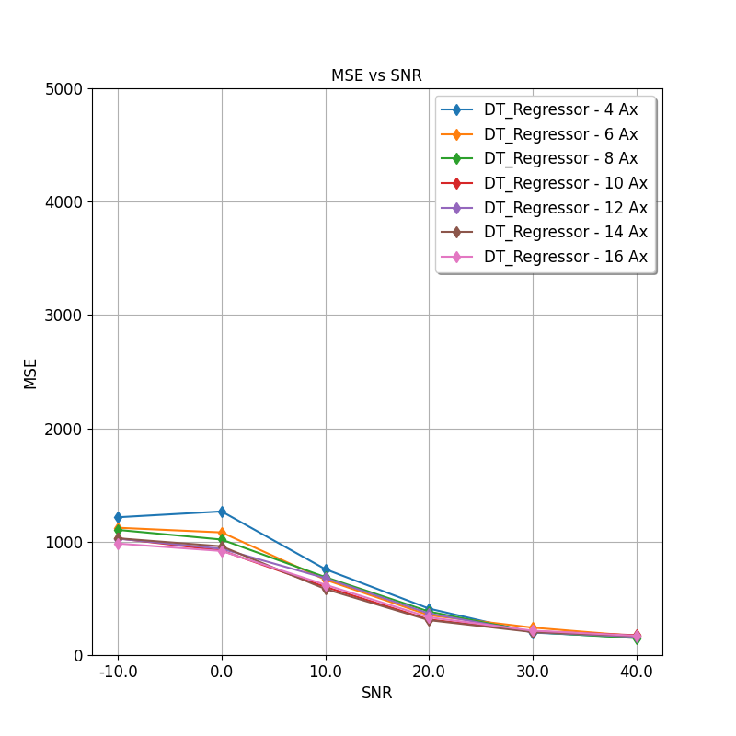
Comparacao do modelo com MUSIC (main)
Melhoria do modelo de árvore de decisão com optuna levando em consideração o mse
O objetivo e fazer uma comparação do modelo proposto com MUSIC para issto se treino e se valido o modelo com dados com SNR = -10 ate 40 para antenas = 4 ate 16 com passo de 2.
Comparaco do MSE.
OPTUNA

Slide 29
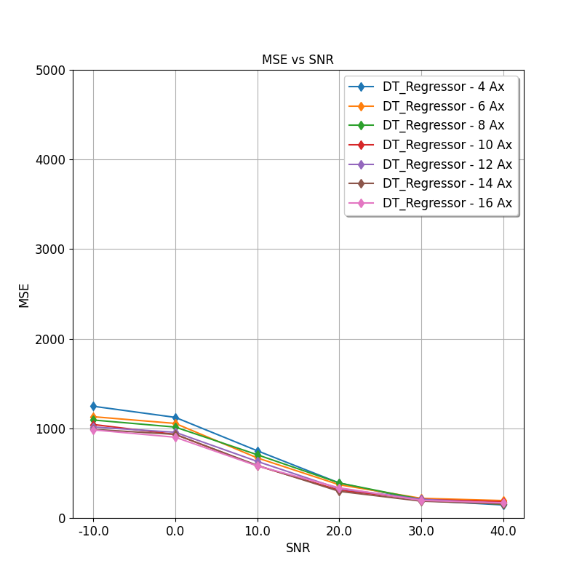
Power DT_Regressor
Melhoria do modelo de árvore de decisão com optuna levando em consideração o mse
O objetivo e fazer uma comparação do modelo proposto com MUSIC para issto se treino e se valido o modelo com dados com SNR = -10 ate 40 para antenas = 4 ate 16 com passo de 2.
Comparaco do MSE.
OPTUNA

Slide 30
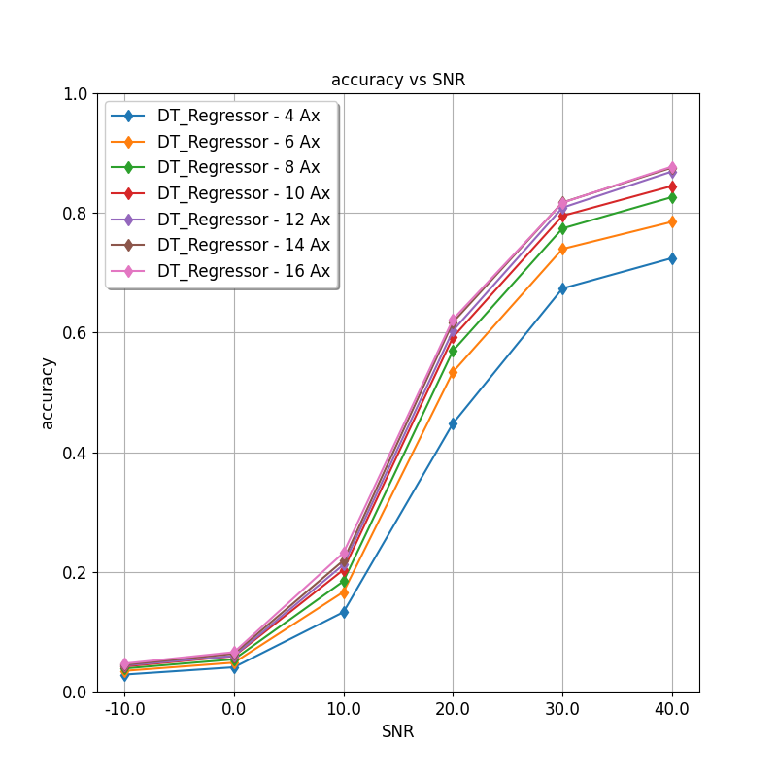
Otimização de hiperparâmetros de modelos para obter uma melhor precisão
DT_Classifier otimização com optuna em termos de accuaracy
DT_Regressor otimização com optuna em termos de MSE
DT_Classifier
Ao otimizar os hiperparâmetros do modelo DT_classifier em termos de accuracy, não são observados resultados relevantes em termos de accuracy.
Ao otimizar os hiperparâmetros do modelo DT_Regressor em termos de MSE, observam-se resultados piores do que os modelos anteriores em termos de accuracy.

Slide 31
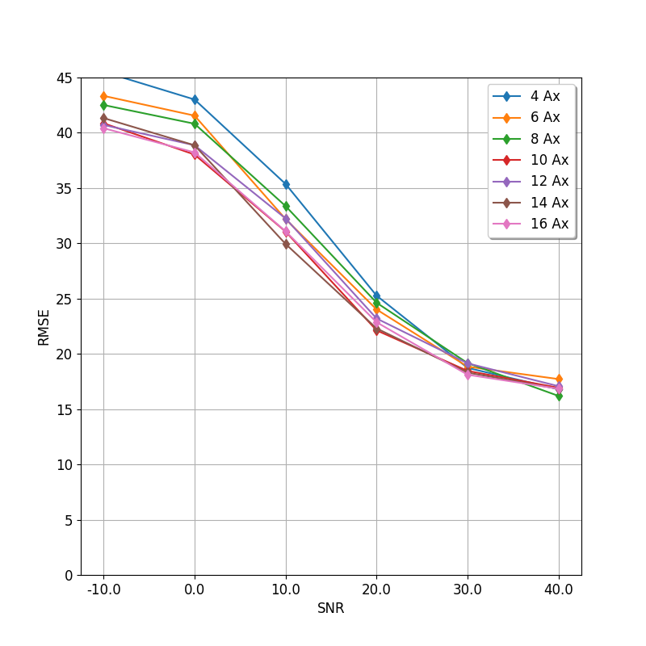
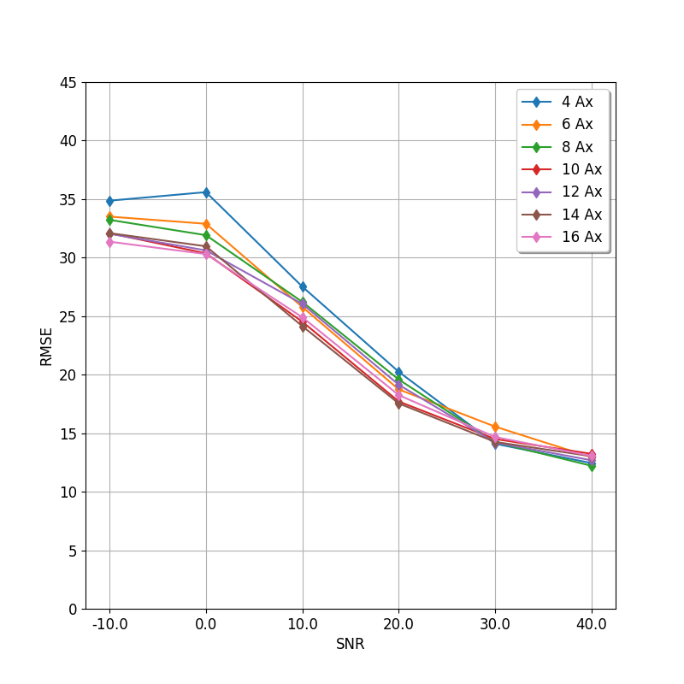
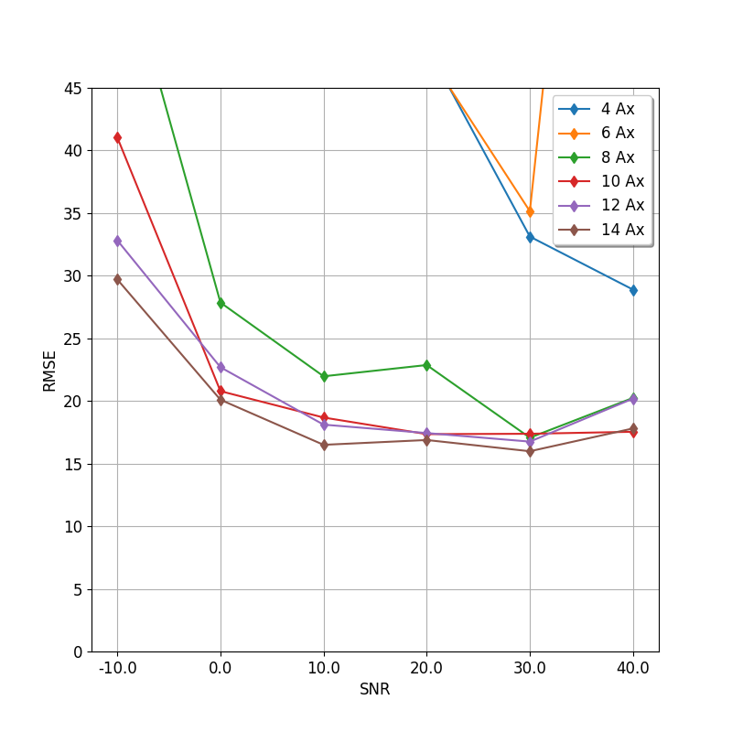
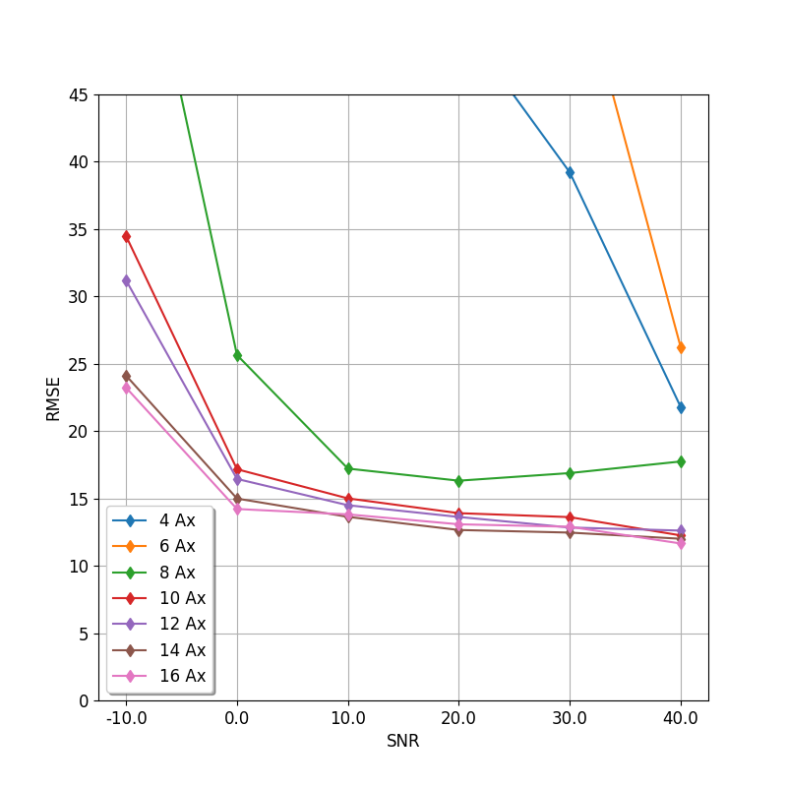
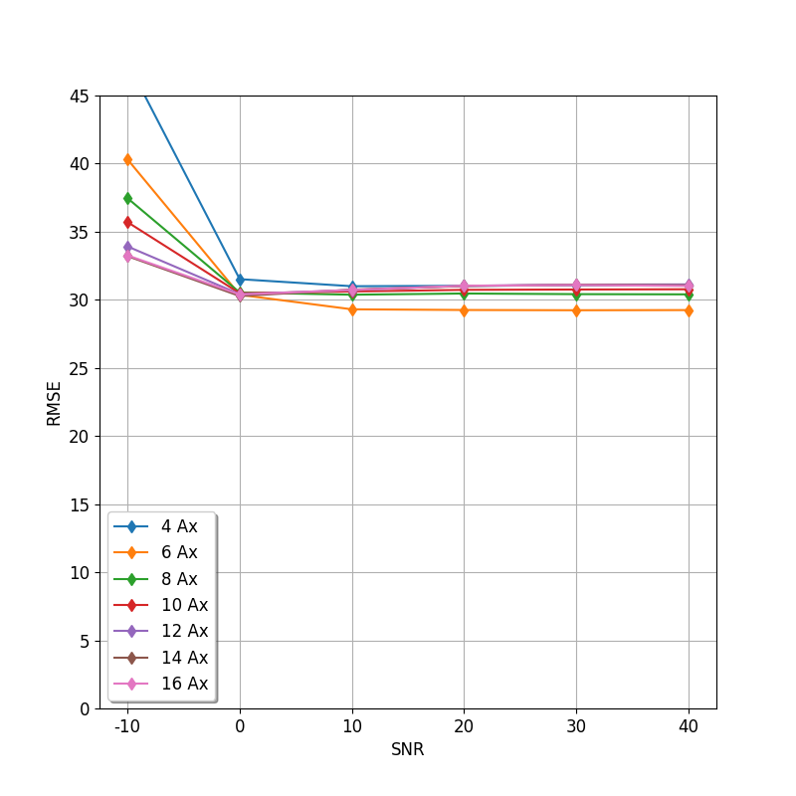
Power DT_Classifier
Power DT_Regressor
Comparação de modelos de ML otimizados com optuna e MUSIC
Covariance DT_Classifier
Covariance DT_Regressor
MUSIC

Slide 32
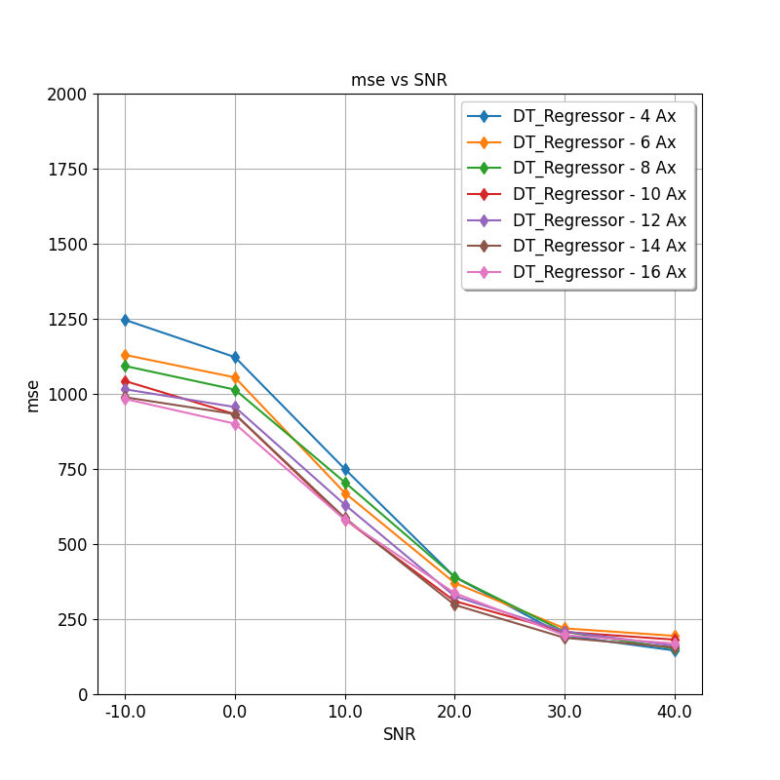
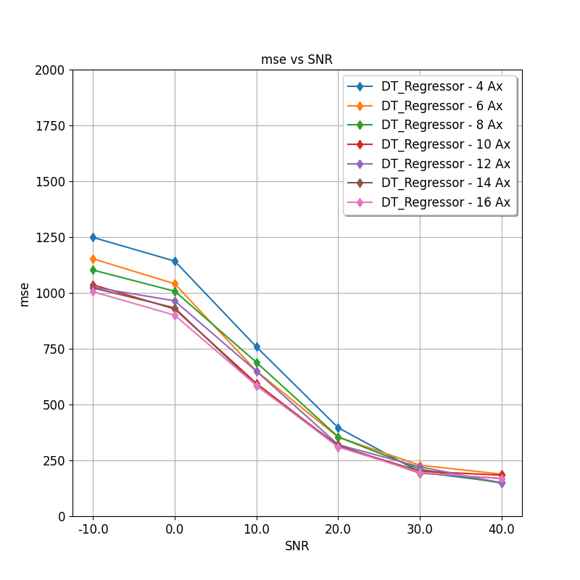
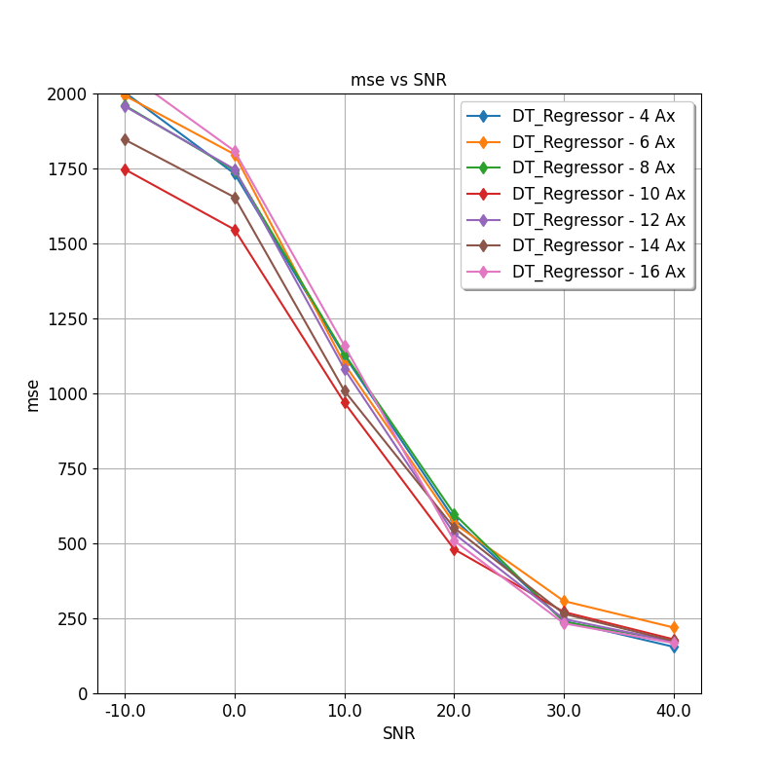
Power, DT_Regressor
Ajuste dos hiperparâmetros da DT para conjunto formado por amostras de todos os valores de SNR
Ajuste dos hiperparâmetros da DT para cada SNR individual, mas validação (através do MSE) realizada com todos os valores de SNR.
VISUAL

Slide 33
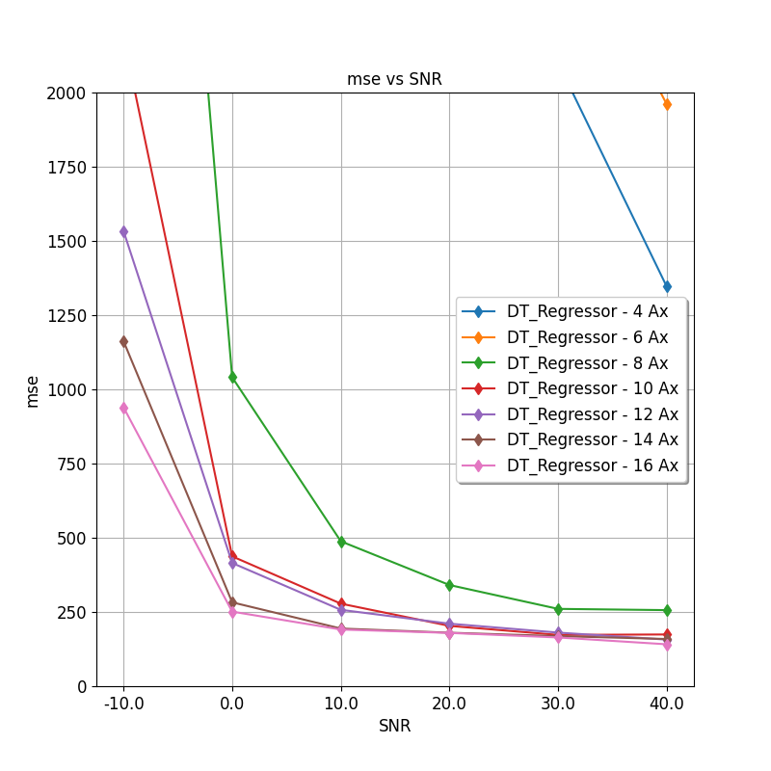
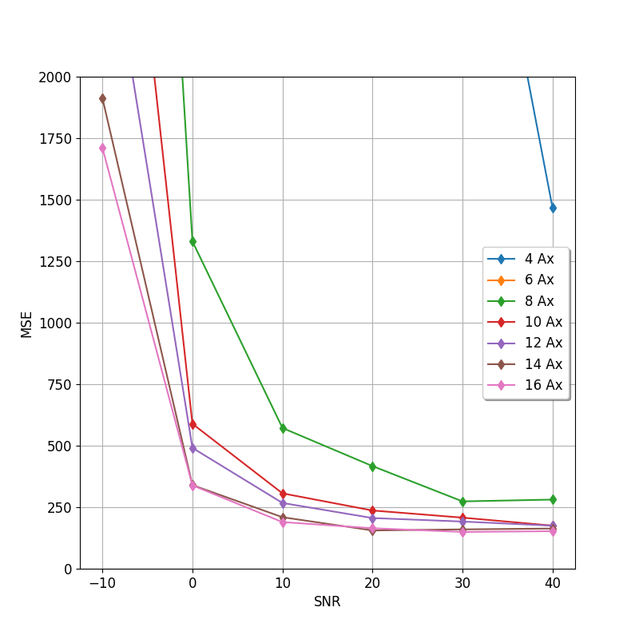
Covariance, DT_Regressor
Ajuste dos hiperparâmetros da DT para conjunto formado por amostras de todos os valores de SNR
Ajuste dos hiperparâmetros da DT para cada SNR individual, mas validação (através do MSE) realizada com todos os valores de SNR.
VISUAL

Slide 34
Reunião 12/9/2022
Anabel Reyes Carballeira

Slide 35
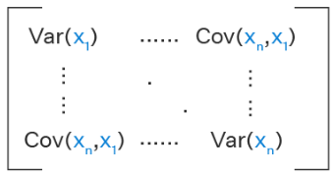
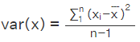
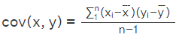
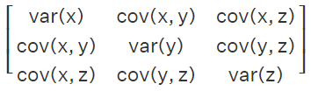
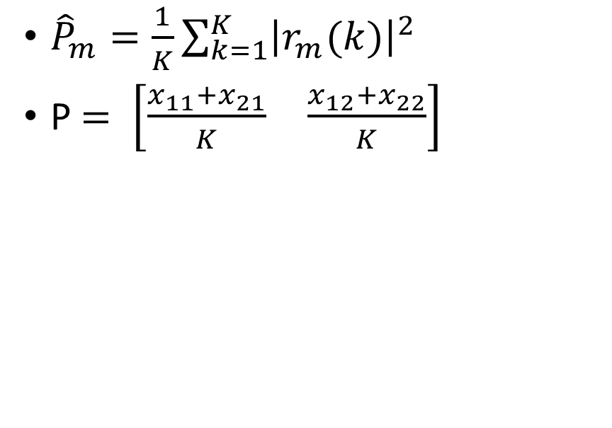
Power and covariance comparation
$x=\left[\begin{matrix}x_{11} & x_{12} \\ x_{21} & x_{22}\end{matrix}\right]$, $x_{mn}$ where $m$ is the sampling and $n$ the antenna
Power
Covariance
${\hat{P}}_{m}=\frac{1}{K}\sum_{k=1}^{K}{{\left|r_{m}(k)\right|}^{2}}$
P $= \left[\begin{matrix}\frac{x_{11}+x_{21}}{K} & \frac{x_{12}+x_{22}}{K}\end{matrix}\right]$
A relação entre as energias de uma amostragem e o resto deles já é conhecida de antemão.
Notes:
The covariance matrix is a matrix that summarises the variances and covariances of a set of vectors
The variance of a variable describes how much the values are spread. The covariance is a measure that tells the amount of dependency between two variables.
https://www.kdnuggets.com/2018/10/preprocessing-deep-learning-covariance-matrix-image-whitening.html
https://benjaminobi.medium.com/5-minutes-tutorial-on-how-to-compute-and-visualize-the-covariance-matrix-2597ab98d9ee

Slide 36


Comparação de modelo Decision Tree Regressor
POWER
COVARIANCE

Slide 37


Comparação de modelo Decision Tree Regressor Scatter Plot AZIMUTH, N = 4
POWER
COVARIANCE

Slide 38


Comparação de modelo Decision Tree Regressor Scatter Plot AZIMUTH, N = 16
POWER
COVARIANCE

Slide 39


Comparação de modelo Decision Tree Regressor Scatter Plot ELEVATION, N = 4
POWER
COVARIANCE

Slide 40


Comparação de modelo Decision Tree Regressor Scatter Plot ELEVATION, N = 16
POWER
COVARIANCE

Slide 41


Comparação de modelo Decision Tree Regressor N = 16
POWER
COVARIANCE

